Slide 1
ỨNG DỤNG PHÂN TÁN
Hệ thống lưu trữ Key–Value phân tán
Giới thiệu bài toán · Luồng hoạt động · Demo
Nhóm thực hiện
Nguyễn Tuấn Thiền – 23010571 • Đỗ Trung Kiên – 23010689
Hệ thống Key-Value phân tán
1 / 9
Notes:
Mở đầu: giới thiệu đề tài KV Store phân tán; nhấn 3 trọng tâm: bài toán, luồng hoạt động, demo.

Slide 2
BÀI TOÁN
Vì sao cần hệ thống phân tán?
Lưu trữ TẬP TRUNG
CỤM NHIỀU NODE (PHÂN TÁN)
Điểm lỗi duy nhất (SPOF)
1 server sập → mất toàn bộ dịch vụ.
Nhiều node độc lập cùng chia tải lưu trữ
Dữ liệu được sao lưu (replicate) sang node khác
1 node sập, cụm vẫn đọc/ghi bình thường
Tự phát hiện lỗi & tự đồng bộ lại dữ liệu
Khó mở rộng
Nâng cấp 1 máy: đắt, có giới hạn.
Nghẽn cổ chai
Không kham nổi lượng truy cập lớn.
Hệ thống Key-Value phân tán
2 / 9
Notes:
Nêu nhanh 3 nhược điểm của tập trung, rồi chuyển sang lợi ích của cụm phân tán.

Slide 3
TỔNG QUAN
Hệ thống hoạt động thế nào?
Ngang hàng (P2P)
Không có node trung tâm; client gửi vào node bất kỳ.
•
Client / Web UI
Key → node nào?
Consistent Hashing (256 virtual node/node): băm key, đi theo vòng băm chọn Primary.
•
node1
node2
node3
Chuyển tiếp (Forward)
Nếu nhận sai node, tự forward tới đúng Primary qua XML-RPC.
•
An toàn dữ liệu
Mỗi key lưu trên 2 node: 1 Primary + 1 Replica.
Mỗi node giữ data_store (Primary) + replica_store (bản sao)
•
Hệ thống Key-Value phân tán
3 / 9
Notes:
Giải thích vừa đủ: P2P, key→node theo vòng băm, forward, mỗi key 2 bản (Primary+Replica). Không đi sâu lý thuyết.

Slide 4
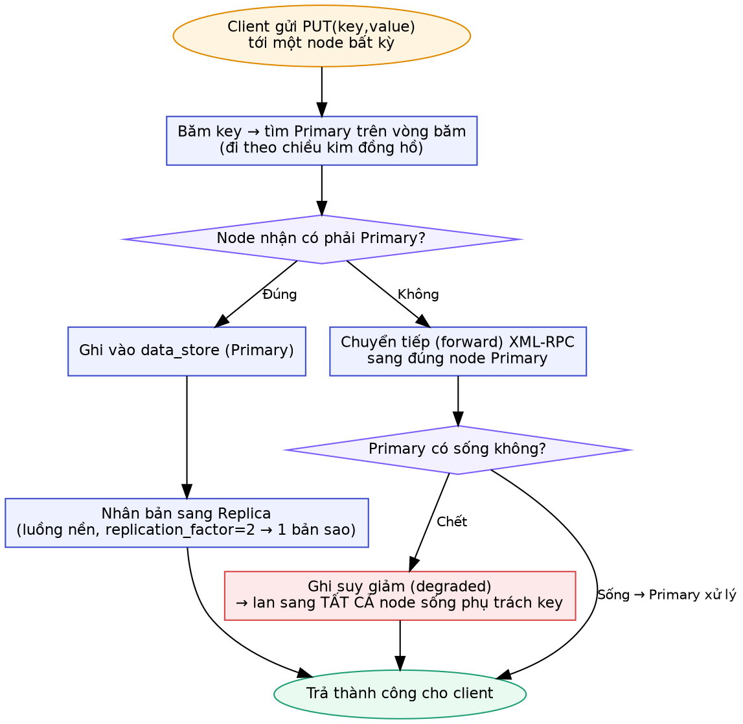
LUỒNG HOẠT ĐỘNG
Ghi dữ liệu — PUT
Forward
node1 chuyển tới Primary node2.
1
Ghi & sao lưu
node2 ghi data_store, copy sang node3.
2
Trả ok ngay
Không chờ sao lưu xong.
3
Ví dụ: put("apple","v") → Primary = node2, Replica = node3
Hệ thống Key-Value phân tán
4 / 9
Notes:
Đi 3 bước PUT: forward → ghi & sao lưu → trả ok ngay.

Slide 5
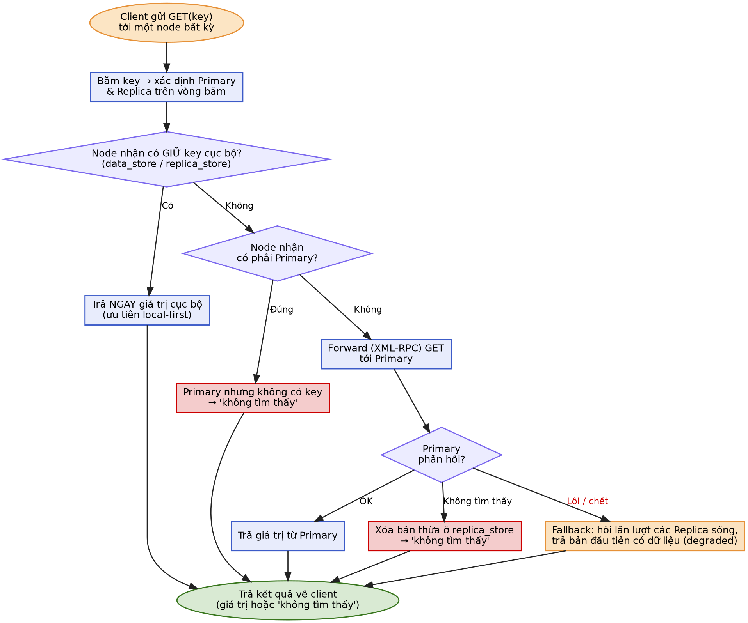
LUỒNG HOẠT ĐỘNG
Đọc dữ liệu — GET
Đọc cục bộ
Node đang giữ key → trả ngay (local-first).
1
Forward Primary
Không có cục bộ → hỏi Primary lấy bản mới nhất.
2
Dự phòng
Primary chết → đọc từ Replica sống.
3
Ưu tiên đọc bản cục bộ; nếu không có thì hỏi Primary, Replica dự phòng
Hệ thống Key-Value phân tán
5 / 9
Notes:
GET forward về Primary; nếu Primary chết thì đọc Replica.

Slide 6
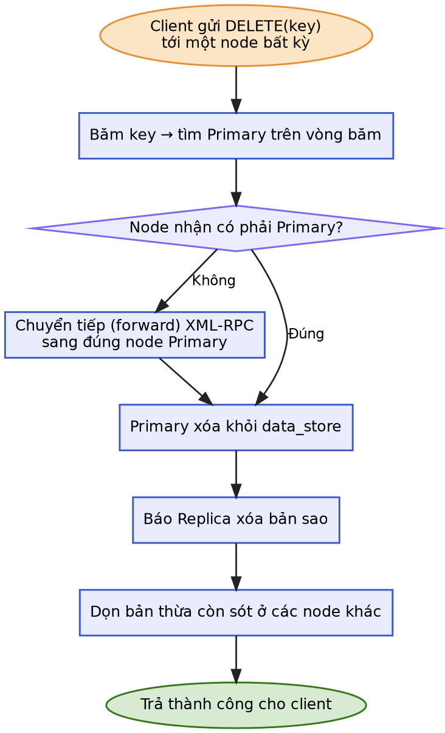
LUỒNG HOẠT ĐỘNG
Xóa dữ liệu — DELETE
Forward
node1 chuyển tới Primary node2.
1
Xóa & lan
node2 xóa, báo node3 xóa bản sao.
2
Dọn dẹp
node1 xóa bản sao cũ còn sót.
3
Xóa ở Primary rồi lan sang Replica
Hệ thống Key-Value phân tán
6 / 9
Notes:
DELETE xóa ở Primary rồi lan sang Replica.

Slide 7
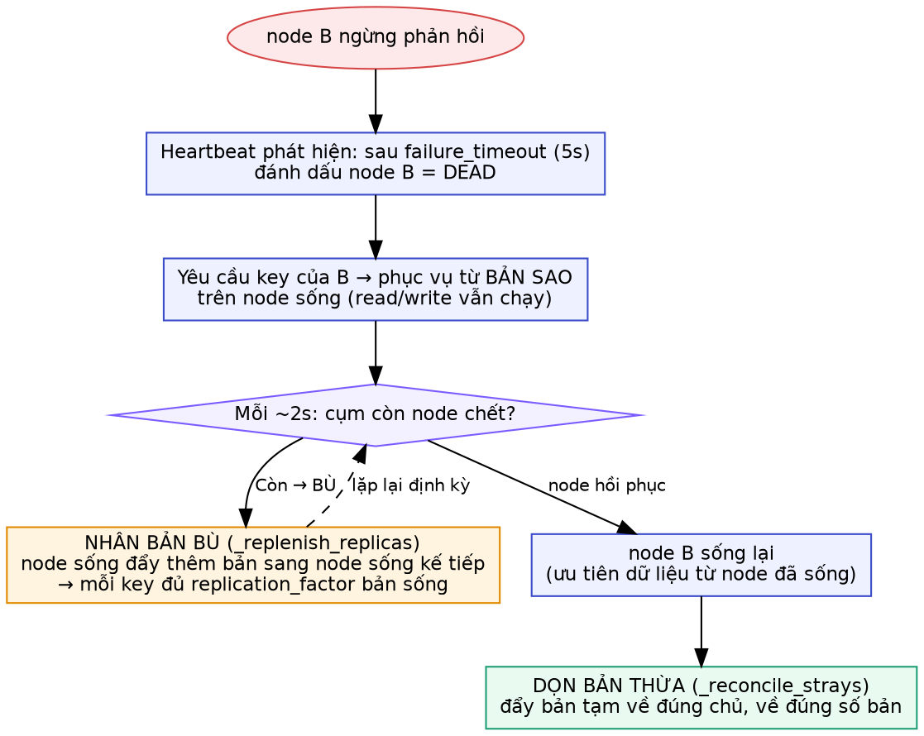
CHỊU LỖI
Khi một node bị sập?
Heartbeat 2s
Quá 5s không phản hồi → đánh dấu DEAD.
♥
Failover
Tự chuyển ghi/đọc sang Replica.
→
Tự phục hồi
Node sống tự nhân bản bù → luôn đủ 2 bản.
✓
node chết → phục vụ từ bản sao → tự nhân bản bù → hồi phục thì dọn bản thừa
Hệ thống Key-Value phân tán
7 / 9
Notes:
Câu chuyện chịu lỗi: heartbeat phát hiện DEAD, failover sang Replica, không gián đoạn.

Slide 8
DEMO
localhost:5000 · KV Store Dashboard
1
Khởi động cụm
start_cluster → 3 node + Web UI tại :5000.
100%
3 / 3
2
PUT & xem định tuyến
Thêm key, xem nó vào Primary nào, sao lưu ở đâu.
Cluster Health
Node ONLINE
Phân bổ dữ liệu
Tắt 1 node
OFFLINE; GET vẫn đọc được; cụm tự nhân bản bù về đủ 2 bản.
3
KEY
PRIMARY
REPLICA
apple
● node2
● node3
user42
● node3
● node1
4
Thêm / Xóa node
apply_membership: ring dựng lại, di trú ~k/n key, không downtime.
color
● node2
● node3
5
Bật lại node
Force Sync → dữ liệu về đúng phân vùng, dọn bản thừa.
Hệ thống Key-Value phân tán
8 / 9
Notes:
Chạy demo theo 5 bước; chỉ vào Dashboard khi tắt/bật node để thấy trạng thái và đồng bộ.

Slide 9
CẢM ƠN
Cảm ơn thầy/cô và các bạn đã lắng nghe
Hệ thống Key-Value phân tán
9 / 9
Notes:
Cảm ơn, mời demo trực tiếp và hỏi đáp.

